Slide 1
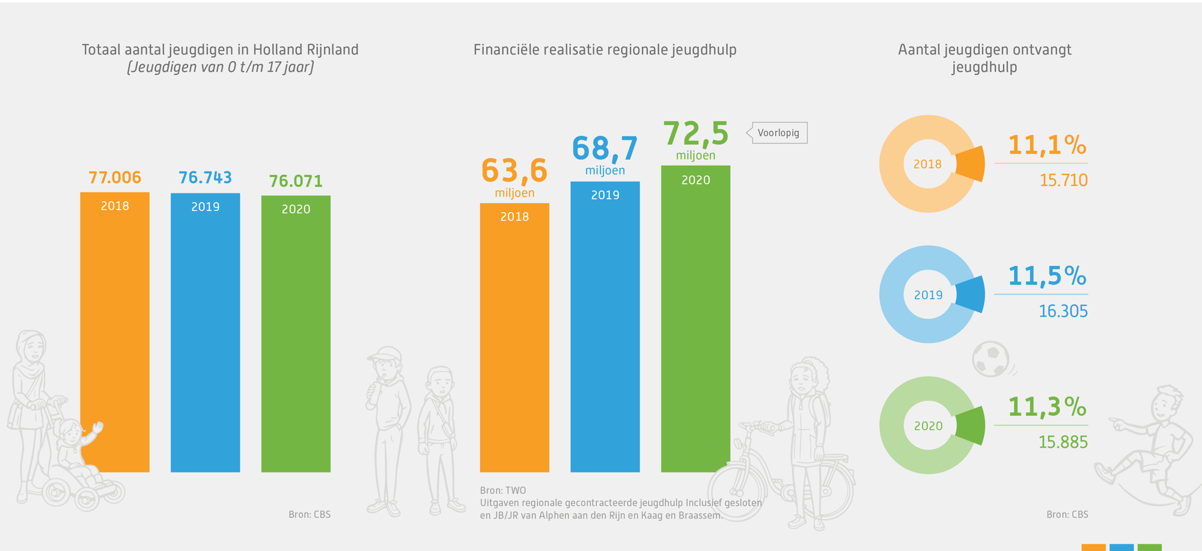
Feiten & cijfers 2018, 2019 en 2020

Slide 2
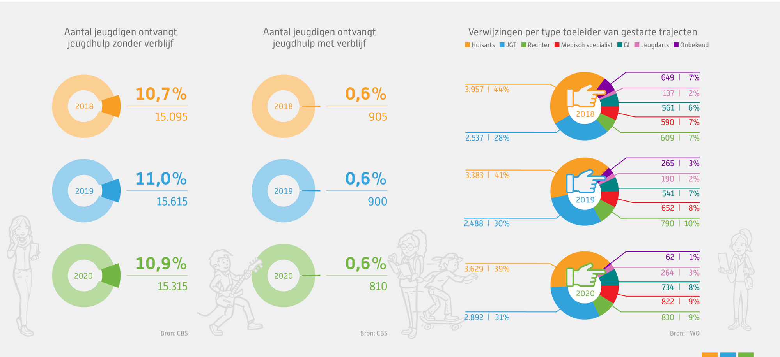
Feiten & cijfers 2018, 2019 en 2020

